Slide 1



Igreja batista da vitoria

Slide 2
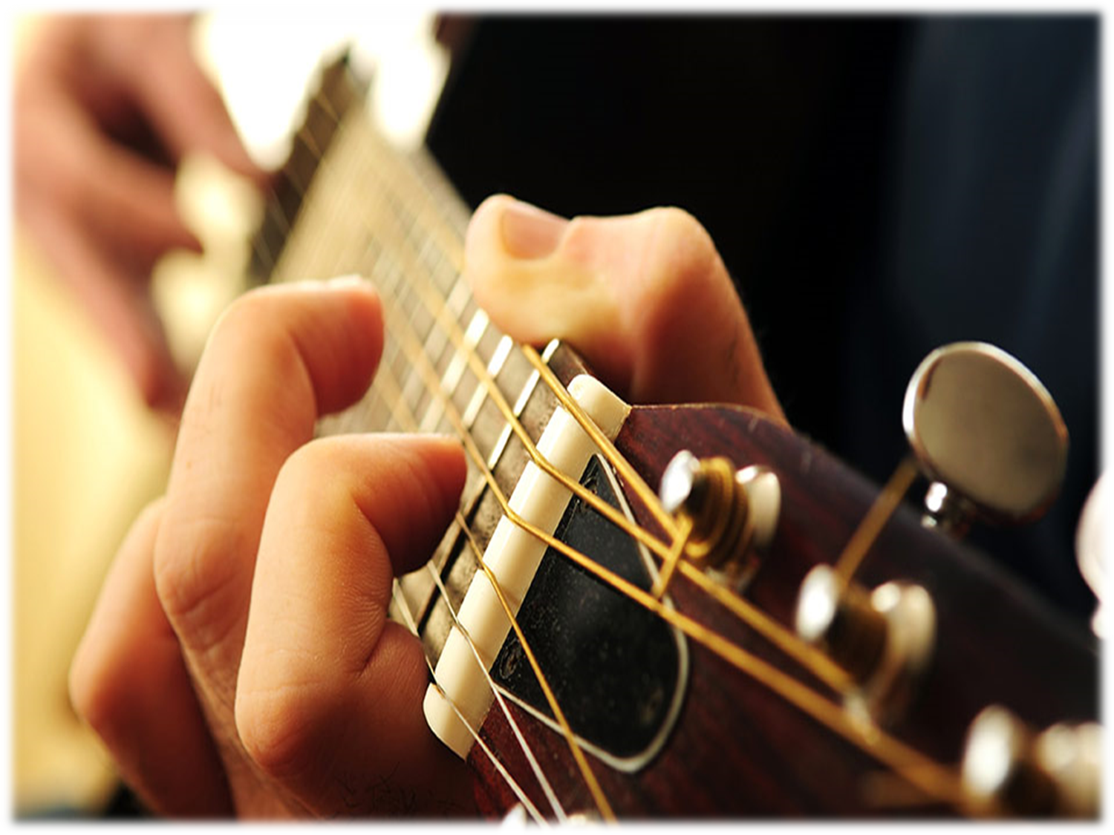


Slide 3


Slide 4
Boas Vindas e Comunicações

Slide 5
Hino CC 25 “Amor”

Slide 6
RECITATIVO BÍBLICO
1 Bem-aventurado o homem que não anda segundo o conselho dos ímpios, nem se detém no caminho dos pecadores, nem se assenta na roda dos escarnecedores.
2 Antes tem o seu prazer na lei do Senhor, e na sua lei medita de dia e de noite.
Salmos 1: 1 e 2

Slide 7

PARTICIPAÇÕES MUSICAIS

Slide 8
z
DIRIGENTE- 1 Depois disto havia uma festa entre os judeus, e Jesus subiu a Jerusalém.
João 5: 1
LEITURA BÍBLICA. Isaías 55: 1 ao 11

Slide 9
IGREJA- Ora, em Jerusalém há, próximo à porta das ovelhas, um tanque, chamado em hebreu Betesda, o qual tem cinco alpendres.
João 5: 2

Slide 10
DIRIGENTE- Nestes jazia grande multidão de enfermos, cegos, mancos e ressicados, esperando o movimento da água.
João 5: 3

Slide 11
IGREJA- Porquanto um anjo descia em certo tempo ao tanque, e agitava a água; e o primeiro que ali descia, depois do movimento da água, sarava de qualquer enfermidade que tivesse.
João 5: 4

Slide 12
DIRIGENTE- E estava ali um homem que, havia trinta e oito anos, se achava enfermo.
João 5: 5

Slide 13
MULHERES – E Jesus, vendo este deitado, e sabendo que estava neste estado havia muito tempo, disse-lhe: Queres ficar são?
João 5: 6

Slide 14
HOMENS- O enfermo respondeu-lhe: Senhor, não tenho homem algum que, quando a água é agitada, me ponha no tanque; mas, enquanto eu vou, desce outro antes de mim.
João 5: 7

Slide 15
DIRIGENTE- Jesus disse-lhe: Levanta-te, toma o teu leito, e anda.
João 5 :8

Slide 16
PASTORES- Logo aquele homem ficou são; e tomou o seu leito, e andava. E aquele dia era sábado.
João 5: 9

Slide 17
TODOS – Então os judeus disseram àquele que tinha sido curado: É sábado, não te é lícito levar o leito.
João 5:10

Slide 18


Slide 19
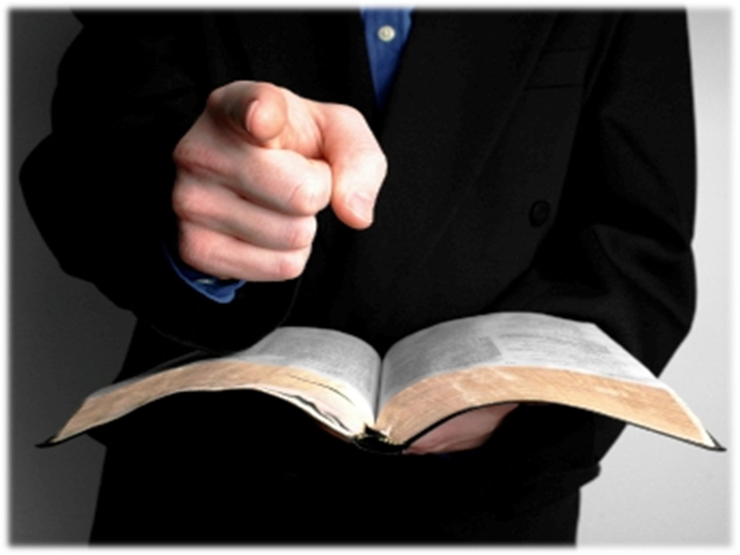
MENSAGEM BÍBLICA

Slide 20
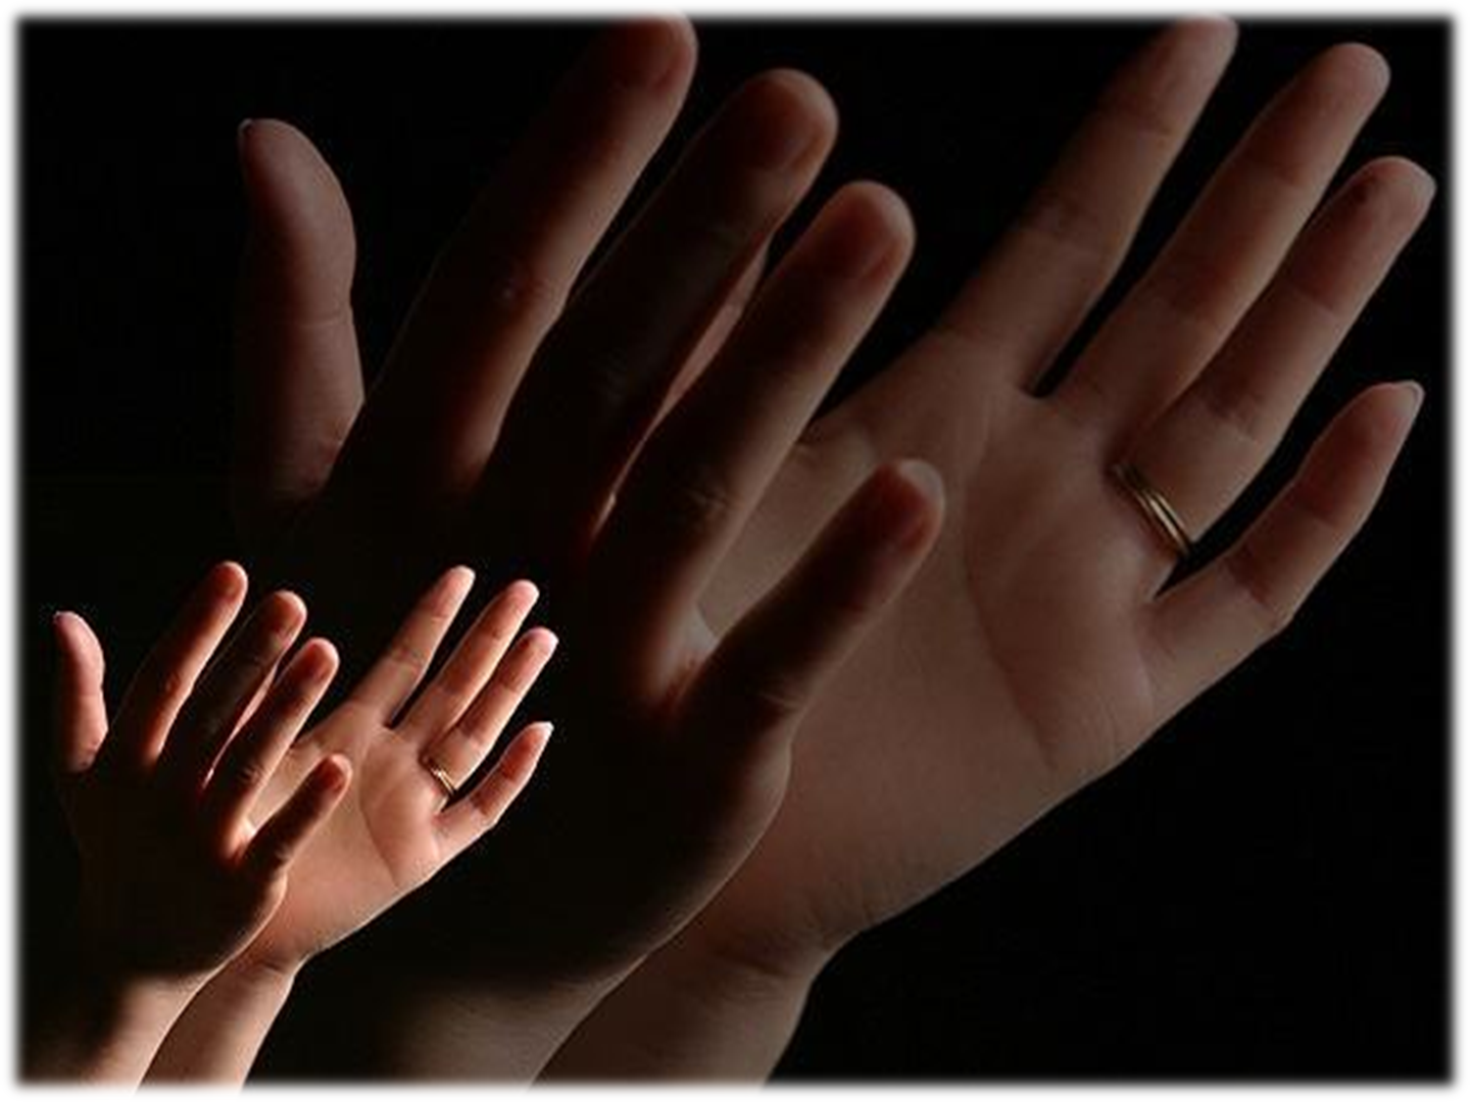
ORAÇÃO FINAL E BENÇÃO APOSTÓLICA

